Slide 1
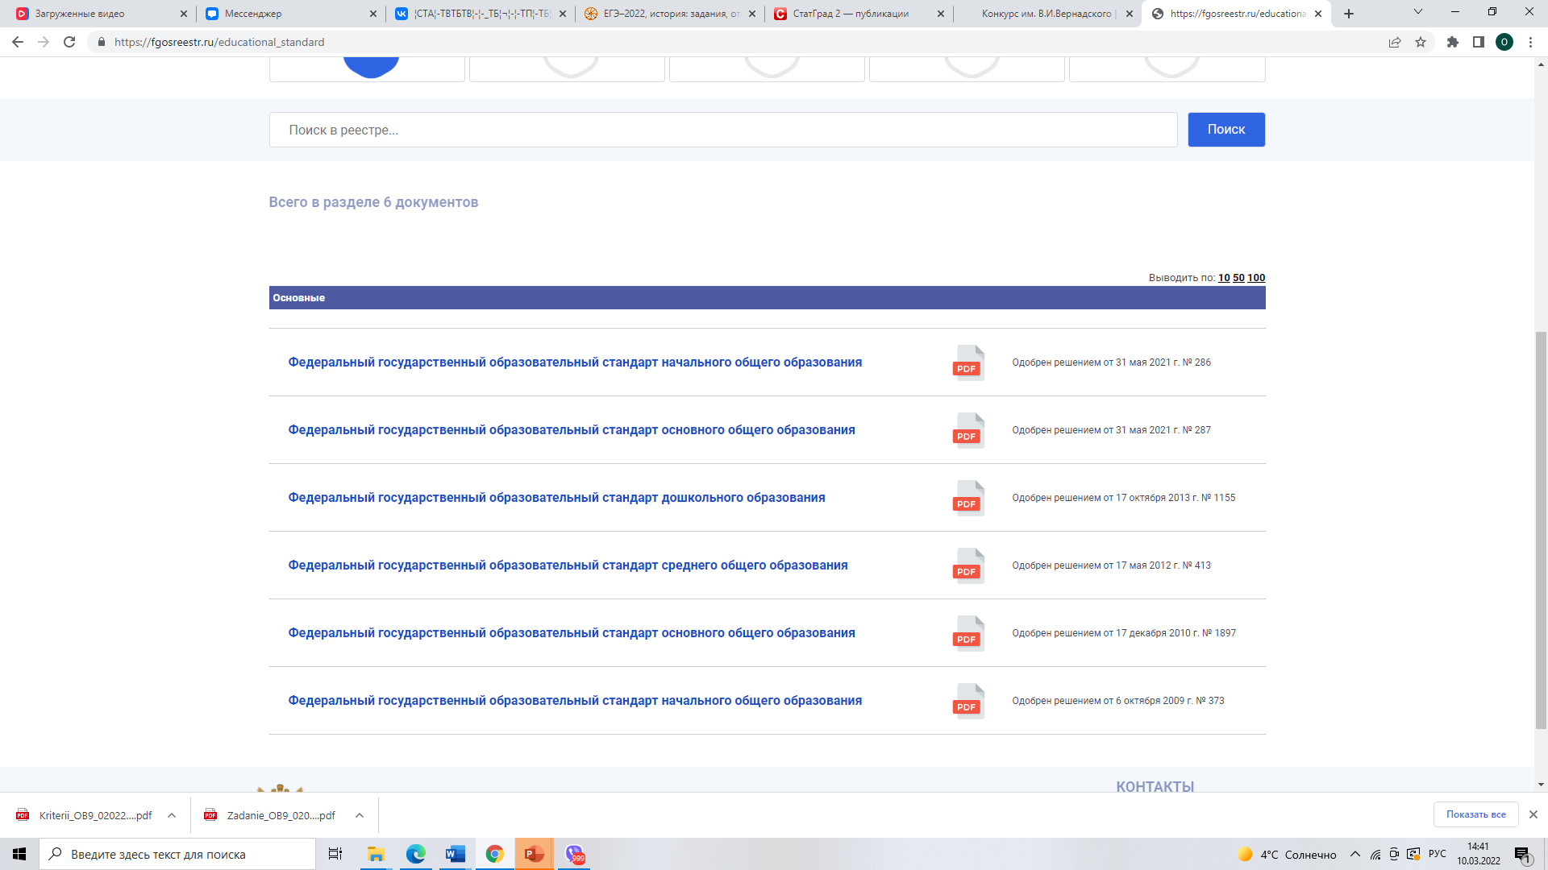

Slide 2
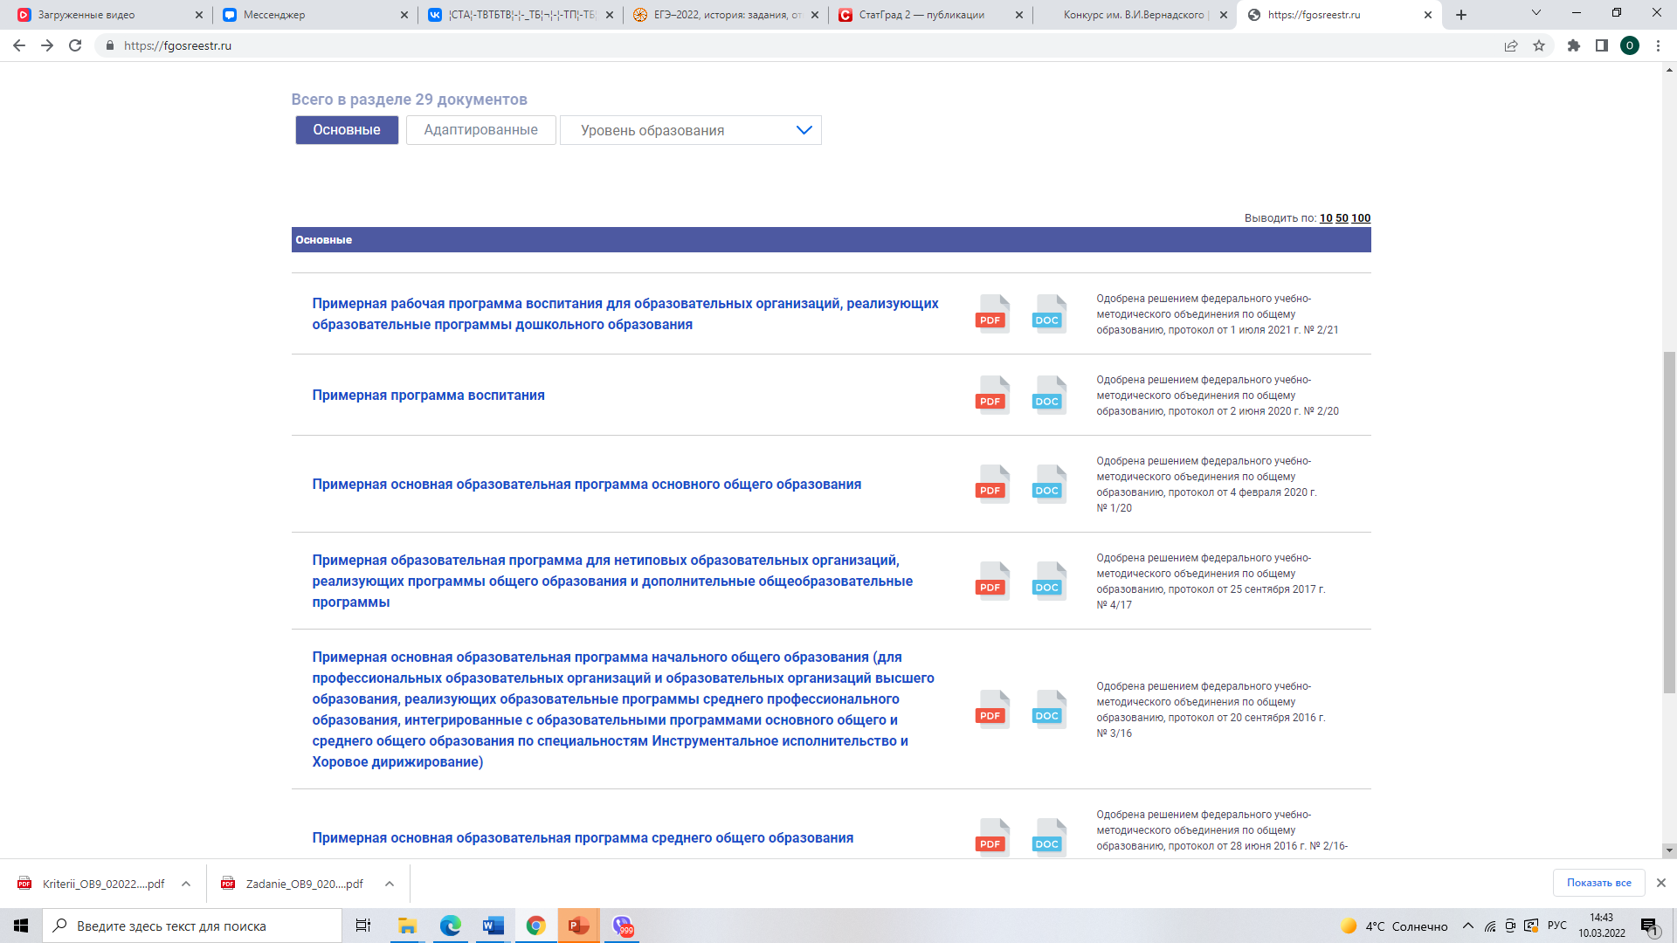

Slide 3
Основные отличия
1. Опора на результаты выявления запросов личности, семьи, общества и государства к результатам общего образования.
Т.е. ФГОС ориентирует образование на достижение нового качества - адекватного современным (и даже прогнозируемым) запросам личности, общества и государства. 2. Отличие в структуре.
СТРУКТУРА
ФЕДЕРАЛЬНЫЙ КОМПОНЕНТ |  | РЕГИОНАЛЬНЫЙ КОМПОНЕНТ
Строгий перечень дисциплин, их содержание
95% |  | 5%
Инвариатная часть | Вариативная часть
70% | 25%

Slide 4
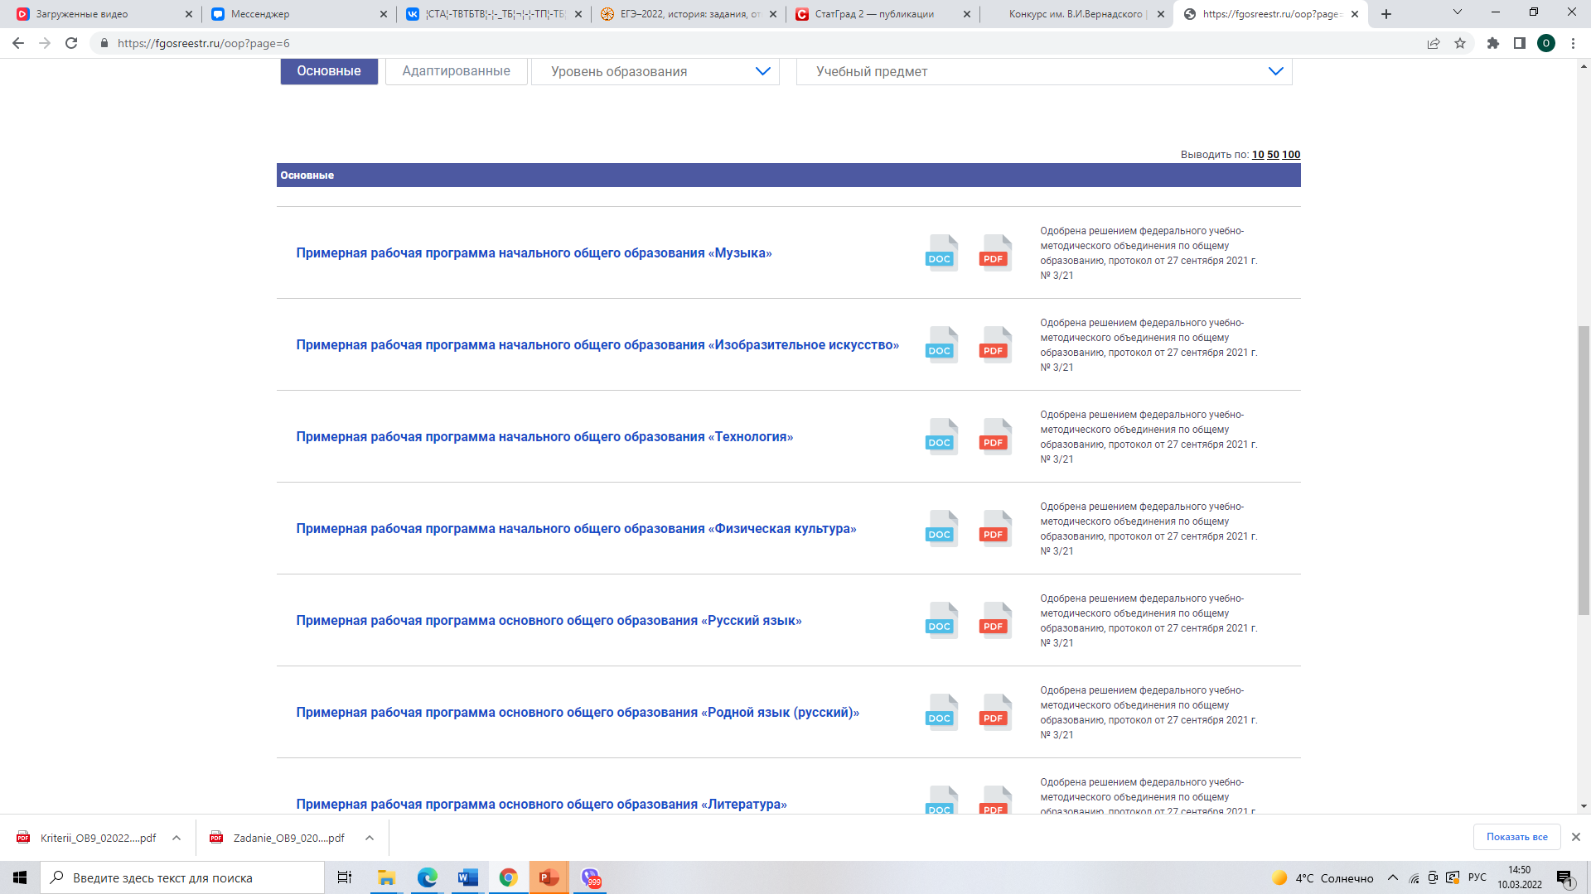

Slide 5
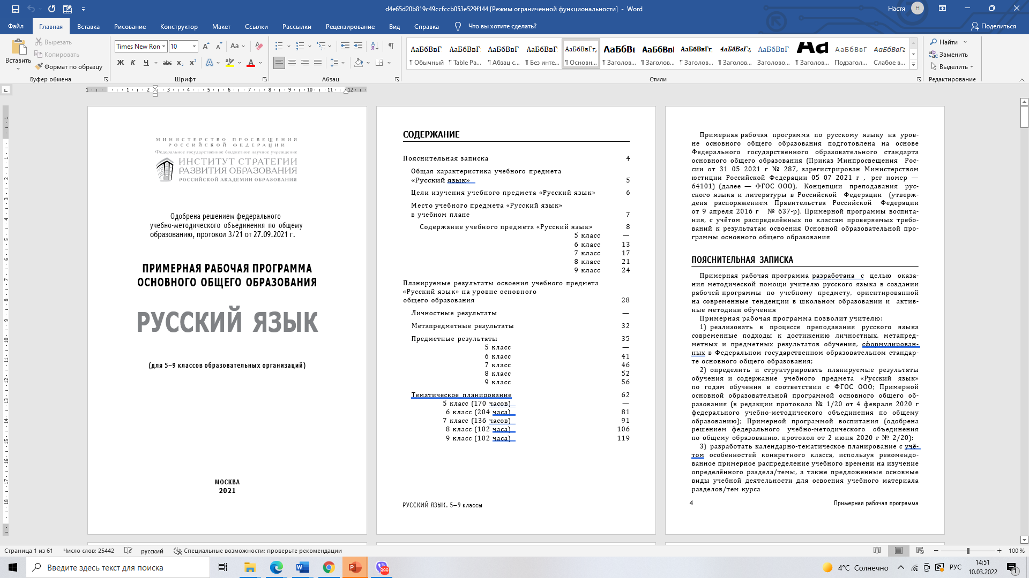

Slide 6
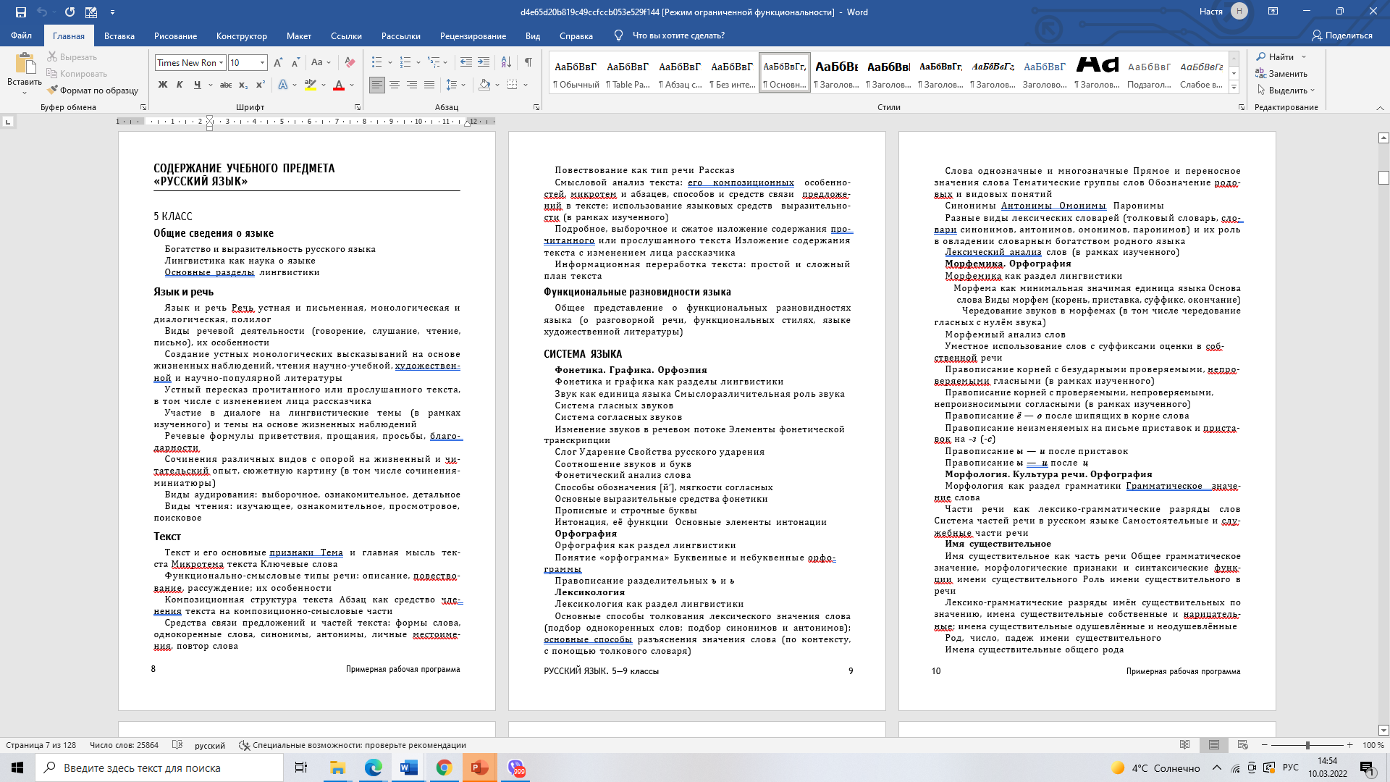

Slide 7
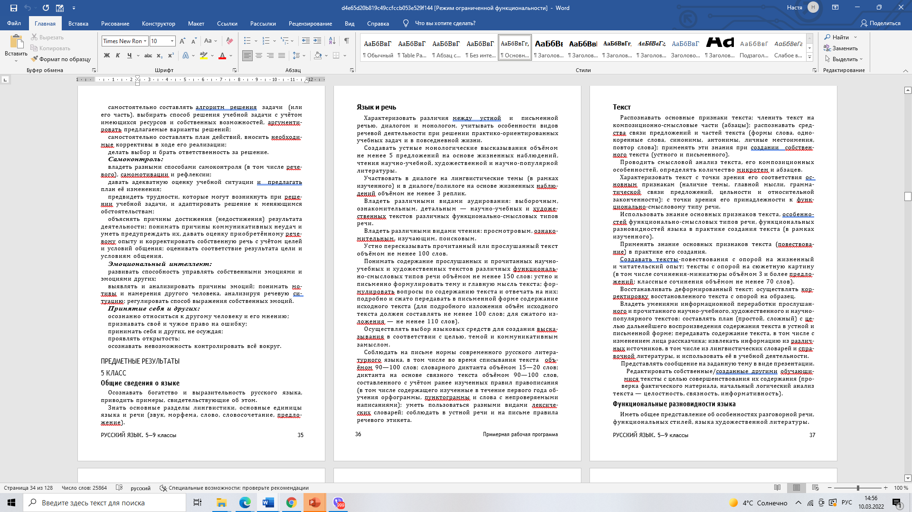

Slide 8
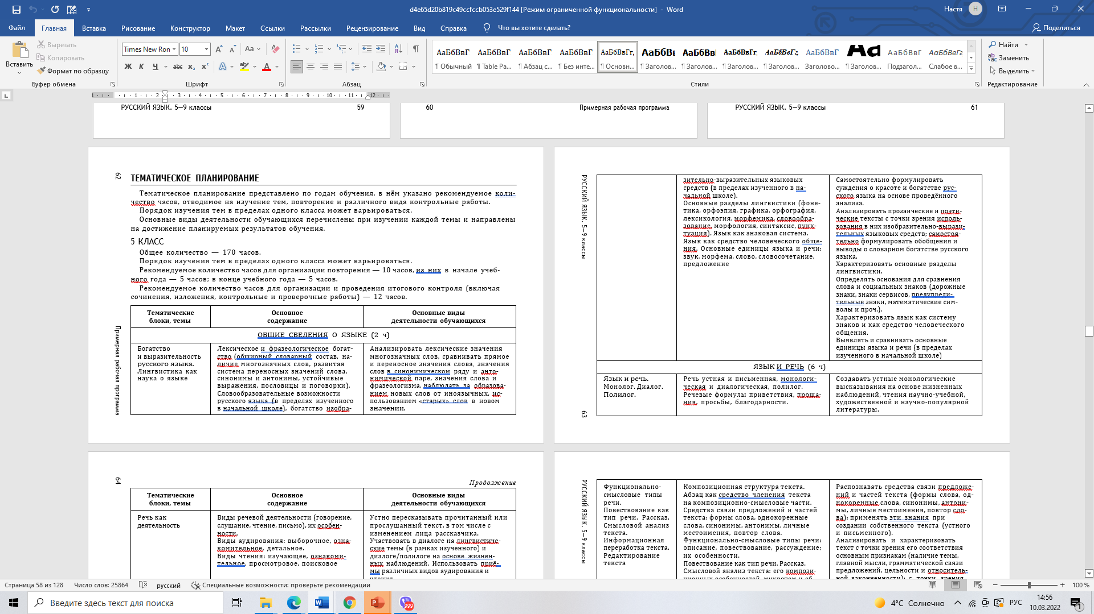

Slide 9
— Сделан акцент на развитие «мягких» навыков — метапредметных и личностных. — Подробно указан перечень предметных и межпредметных навыков, которыми должен обладать ученик в рамках каждой дисциплины (уметь доказать, интерпретировать, оперировать понятиями, решать задачи). — Расписан формат работы в рамках каждого предмета для развития этих навыков (проведение лабораторных работ, внеурочной деятельности и так далее). — Зафиксированы контрольные точки с конкретными результатами учеников (сочинение на 300 слов, словарный запас из 70 новых слов ежегодно и тому подобное). — Строго обозначено, какие темы должны освоить дети в определённый год обучения. Содержание тем по-новому ФГОС не рекомендовано менять местами (ранее это допускалось). — Учитываются возрастные и психологические особенности учеников всех классов.

Slide 10
ЧТО ТАКОЕ МЯГКИЕ НАВЫКИ?

Slide 11
Притча о птице и мудреце
Однажды мудрец купил на базаре птицу. Предвкушая вкусный обед, он направился домой. Вдруг птица заговорила.
Не убивай меня, - сказала она, - В обмен на свободу я дам тебе три ценных совета.
Подумав, старик согласился.
- Первый совет: никогда не верь тому, что кажется тебе чушью. Второй: трезво оценивай свои силы и никогда не берись за дело, преуспеть в котором у тебя мало шансов. И наконец, третий совет: никогда не жалей о содеянном добре.
Выслушав птицу, мудрец отпустил ее. Но, вспорхнув на дерево, она закричала:
- Ты глупец! Вчера я проглотила алмаз, и, если б не твоя доверчивость он достался бы тебе, и ты бы разбогател!
Разозлившись, старик полез на дерево, но, не удержавшись, сорвался и упал. Птица подлетела к нему.
- Ты выслушал мои советы и как будто даже понял их, а как дошло до дела, поступил совсем по-другому. Ну, скажи, зачем мне глотать алмаз? И разве ты не понимал, что в столь почтенном возрасте тебе не влезть на дерево? А про великодушие ты забыл сразу, как только в тебе заговорила жадность. С этими словами она улетела, оставив мудреца лежать на земле.

Slide 12
В современном мире, чтобы быть успешным, недостаточно одних лишь глубоких знаний и опыта, нужно еще «нечто».
Под «нечто» подразумеваются особые навыки, которые сегодня называют «мягкими навыками», или «гибкими навыками», или soft skills.
Учитель
Знать преподаваемый предмет
уметь работать с детьми
Уметь выслушать, вникнуть, понять
Уметь быть терпеливым и уметь быть сдержанным
Понимать значение непрерывного обучения
Уметь принять и(или) понять другую точку зрения
и др.

Slide 15
Большинство наших учеников не очень уверены в себе и имеют высокий уровень тревожности. Они проявляют беспокойство по различным поводам:
вхождения в новую социальную ситуацию;
обучения новым навыкам,
выполнения новой сложной задачи.
Обучаясь в школе, они должны:
развивать свои социальные навыки,
становиться уверенными в себе, в своих силах.
Эти навыки никак не связаны с интеллектом, способностью цитировать Гёте в оригинале или перемножать в уме четырехзначные числа. Но умения четко формулировать мысли, предлагать альтернативные решения и уважать мнение товарищей сделают их успешным во всех сферах жизни.

Slide 16
Что же такое soft skills?
Мягкие навыки – это социальные навыки. Они не столь очевидно измеряемы, как твёрдые, но именно они наиболее эффективно помогают продемонстрировать и применить твёрдые навыки. Мягкие навыки необходимы в любом виде деятельности. К ним относятся:
умение общаться,
работать в команде,
убеждать,
решать проблемы,
принимать решения,
управлять своим временем,
мотивировать себя и других.

Slide 17
Soft skills в порядке важности и значимости:
Способность работать в команде.
Способность принимать решения и решать проблемы (лидерство).
Способность общаться с людьми (учителями и одноклассниками) в организации (школе) и вне её.
Способность планировать, организовывать и выделять приоритеты.
Способность искать и обрабатывать информацию.

Slide 18
Характеристики эффективной рабочей команды: (Дуглас Макгрегор)
Неформальная, комфортная и ненапряженная атмосфера. Видимые проявления напряженности отсутствуют. Эта рабочая атмосфера, в которой люди поглощены своей работой и заинтересованы в ее результатах. Отсутствуют признаки скуки.
2. Происходит множество обсуждений, в которых принимают участие практически все члены команды.
Задача или цель команды понимается и принимается ее членами. До определенного момента в команде происходит свободное обсуждение целей и задач. Но после того как они сформулированы, члены команды выполняют свои обязательства по достижению целей и выполнению задач.
Члены команды слушают друг друга. Групповые обсуждения не перескакивают от одной идеи к другой, никак не связанной с предыдущей. Люди не бояться показаться неразумными, высказывая творческие идеи, даже если они кажутся далекими от предмета обсуждения.
Присутствуют разногласия. Разногласия не приводят к групповому дискомфорту, отсутствуют признаки стремления избегать конфликтов и демонстрировать полное благополучие в команде при любых обстоятельствах
Большинство решений принимается на основе консенсуса, при котором ясно, что все члены команды готовы с ними согласиться. Однако порой возникают ситуации, когда люди «держат свои возражения при себе», и очевидный консенсус лишь маскирует реальное разногласие.
Часто звучит критика, которая носит открытый характер и воспринимается относительно спокойно без излишнего напряжения. Критика редко переходит на личности в явной или скрытой форме. Критика носит конструктивный характер и ориентирована на устранение препятствий, с которыми столкнулась команда, мешающих выполнению ее работы.
Люди свободно выражают свои чувства и свои идеи как относительно обсуждаемых проблем, так и относительно деятельности команды. Излишняя осторожность в высказываниях и «скрытые повестки дня» не характерны для членов команды. Члены команды достаточно хорошо осведомлены о чувствах своих коллег по поводу всех аспектов обсуждаемых вопросов.
Когда предпринимаются действия, то задания четко ставятся и выполняются.
Лидерство в команде носит «ресурсный» характер. При наблюдении за работой команды становится понятно, что лидерство время от времени переходит к разным людям в зависимости от обстоятельств. Разные члены команды в силу своих знаний или опыта в разные периоды времени выступают в роли «ресурсов» для команды.
Команда осознает свою деятельность. Часто команда «останавливается» для анализа своей деятельности и препятствий эффективной командной работе. Проблема может заключаться в неадекватной процедуре или поведении отдельных членов, которые мешают достижению целей команды. В любом случае перед принятием каких-либо решений по этому поводу происходит открытое обсуждение возникших проблем.

Slide 19
Перечень «гибких» два основных типа:
когнитивные (рефлексия, планирование, системное мышление, анализ и использование информации, моделирование, смысловое чтение и т. п.)
и социальные (сотрудничество, коммуникация, лидерство, разрешение конфликтов и т. п.), которые объединены в группы.
«Понимаю себя и других» («гибкие» навыки, связанные с адекватным восприятием и пониманием самого себя и других людей)
«Управляю собой» (организация и эффективная реализация самостоятельной работы),
«Познаю мир» (адекватное восприятие и познание окружающей действительности)
«Учусь учиться» (организация и эффективная реализация самостоятельной учебной деятельности)
«Действуем в команде» (организация и эффективная реализация совместной деятельности с другими людьми)
«Решаем проблемы» (эффективное разрешение проблемных ситуаций)
«Создаём новое» (организация и эффективная реализация самостоятельной и коллективной творческой деятельности).

Slide 20
Процесс развития «гибких» навыков в ПМО (персонализированная модель образования) имеет следующую структуру:
Предварительная диагностика (один раз в год) для выявления индивидуальных (психофизиологических, когнитивных, социальных и т. п.) особенностей ребёнка, что делает процесс обучения осмысленным для школьника, который понимает, зачем и как он учится).
По результатам диагностики ученику и учителю даются рекомендации по предпочтительным уровням и способам освоения предметных учебных целей, а также по развитию soft skills: для начальной ступени — по их типам, для основной — по группам, для старшей — по отдельным навыкам.
Выбор учеником учебных целей и конкретных заданий для их достижения учеником (персонализированная траектория обучения).
Ученик учится в своём темпе, без простоев или отставаний (нет ориентации на «среднего»), выполняя выбранные им (при необходимости — с помощью учителя, родителей) разного рода задания модулей из избыточного перечня, развивающие в том числе те или иные «гибкие» навыки.
Оперативная обратная связь по результатам выполнения отдельных заданий и модуля в целом. Предполагается три варианта проверки: а) автоматическая (компьютерная) проверка; б) само- или взаимопроверка по ключам; б) проверка учителем. Может быть использована фронтальная форма (как вариант самопроверки). Проверка групповых заданий и заданий уровня 4.0 проводится учителем и классом в ходе публичной презентации.
На каждом уровне цели предусмотрены индикаторы, которые позволяют ученику понять, сумел ли он её достичь. Учитель подтверждает/корректирует результат, помогает (в случае необходимости) прийти к поставленной цели или определить новую, которую можно реализовать в заданное время.

